Slide 1

Le FIPHFP et les enjeux de la politique emploi des personnes en situation de handicap dans la fonction publique territoriale caroline.dekerle@caissedesdepots.fr

Slide 2

Rappel
La loi d’orientation n°75-534 du 30 juin 1975
  Fait de l’intégration sociale des personnes handicapées une priorité nationale
La loi d’orientation n°87-517 du 10 Juillet 1987
  Demande aux employeurs privés ou publics de salarier 6% de personnes handicapées et assimilées (effectif supérieur à 20 ETP).
  A défaut, une sanction financière mais applicable au seul secteur privé.
  Instaure un fonds ad hoc abondé par les contributions des employeurs privés et en confie la gestion à l’AGEFIPH
   Notion de l’Obligation d’emploi et des Bénéficiaires de l’Obligation d’Emploi (BOE)
Création du FIPHFP

Slide 3
    Loi du 11 février 2005
    L’article 2 définit la notion de « handicap » : «Constitue un handicap, au sens de la présente loi, toute limitation d’activité ou restriction de participation à la vie en société subie dans son environnement par une personne en raison d’une altération substantielle, durable ou définitive d’une ou plusieurs fonctions physiques, sensorielles, mentales, cognitives ou psychiques, d’un polyhandicap ou d’un trouble de santé invalidant.»
    L’article 11 instaure un véritable droit à compensation qui permet la prise en charge par la collectivité des dépenses liées au handicap. «La personne handicapée a droit à la compensation des conséquences de son handicap quels que soient l’origine et la nature de sa déficience, son âge ou son mode vie.»
    L’article 36 crée, à compter du 1er janvier 2006, le Fonds pour l’insertion des personnes handicapées dans la fonction publique (FIPHFP), géré par un établissement public placé sous la tutelle de l’État
    Mise en œuvre d’une contribution pour le secteur public
Création du FIPHFP

Slide 4
Loi du 11 février 2005
    Ce Fonds, commun aux 3 fonctions publiques :
    Fonction Publique de l’État (hors EPIC)
    Fonction Publique Territoriale
    Fonction Publique Hospitalière
    Les recettes du Fonds sont constituées par la collecte d’une contribution annuelle auprès des employeurs publics de plus de 20 etp, ne respectant pas l’obligation d’emploi. Cette collecte est effectuée sur la base d’une déclaration annuelle (DOETH). Elle est calculée en fonction du nombre d’unités manquantes constatées au 1er janvier de l’année écoulée
    Le FIPHFP est un acteur majeur dans la politique publique d’insertion professionnelle des personnes en situation de handicap dans la fonction publique.
    Le FIPHFP est un fonds employeurs : pas d’intervention en direct pour les personnes handicapées
    En contrepartie,
    les contributions collectées sont reversées aux employeurs publics pour permettre le recrutement ou le maintien dans l’emploi de personnes en situation de handicap.

Slide 5
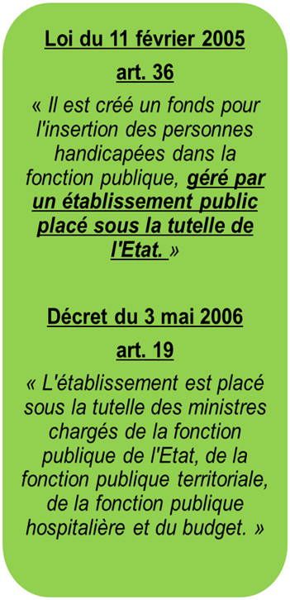

Un établissement public administratif placé sous la tutelle de l’Etat
L’établissement public
Ministre des affaires sociales et de la santé
Secrétaire d’état chargée des personnes handicapées et de la lutte contre l’exclusion
Ministre de l’aménagement du territoire, de la ruralité et des collectivités territoriales
Ministre de l’intérieur
Ministre de la Fonction publique
Ministre de l’économie et des finances
Secrétaire d’état chargé du budget

Slide 6






Schéma de la gestion opérationnelle du FIPHFP
Un Etablissement public distinct de la CDC
Agent Comptable
Agent spécialisé recouvrement
Agent spécialisé dépense
Tutelle conjointe
Fonction publique
Intérieur
Aménagement du territoire
Santé
Budget
Personnes handicapées
Le FIPHFP est
un EPAN
Comité National
Organe délibérant
23 membres titulaires
(23 suppléants)
Directeur
Directeur-adjoint
Secrétaire Général
Déléguée employeurs publics nationaux
Chargée d’animation conseil scientifique
Assistantes
Gestion administrative
Décret 2006-501 du 3 mai 2006
Direction du réseau et du territoire DRT – 13 ETP (DTH)
Relations directes avec les employeurs en régions
Direction des retraites et de la solidarité DRS – 41 ETP : Chargés de projets – Gestion – Déclaration – contrôle - fonctions supports
17 Comités locaux (décret n°2016 – 783 du 10 juin 2016 modificatif du décret du 3 mai 2006)

Slide 7
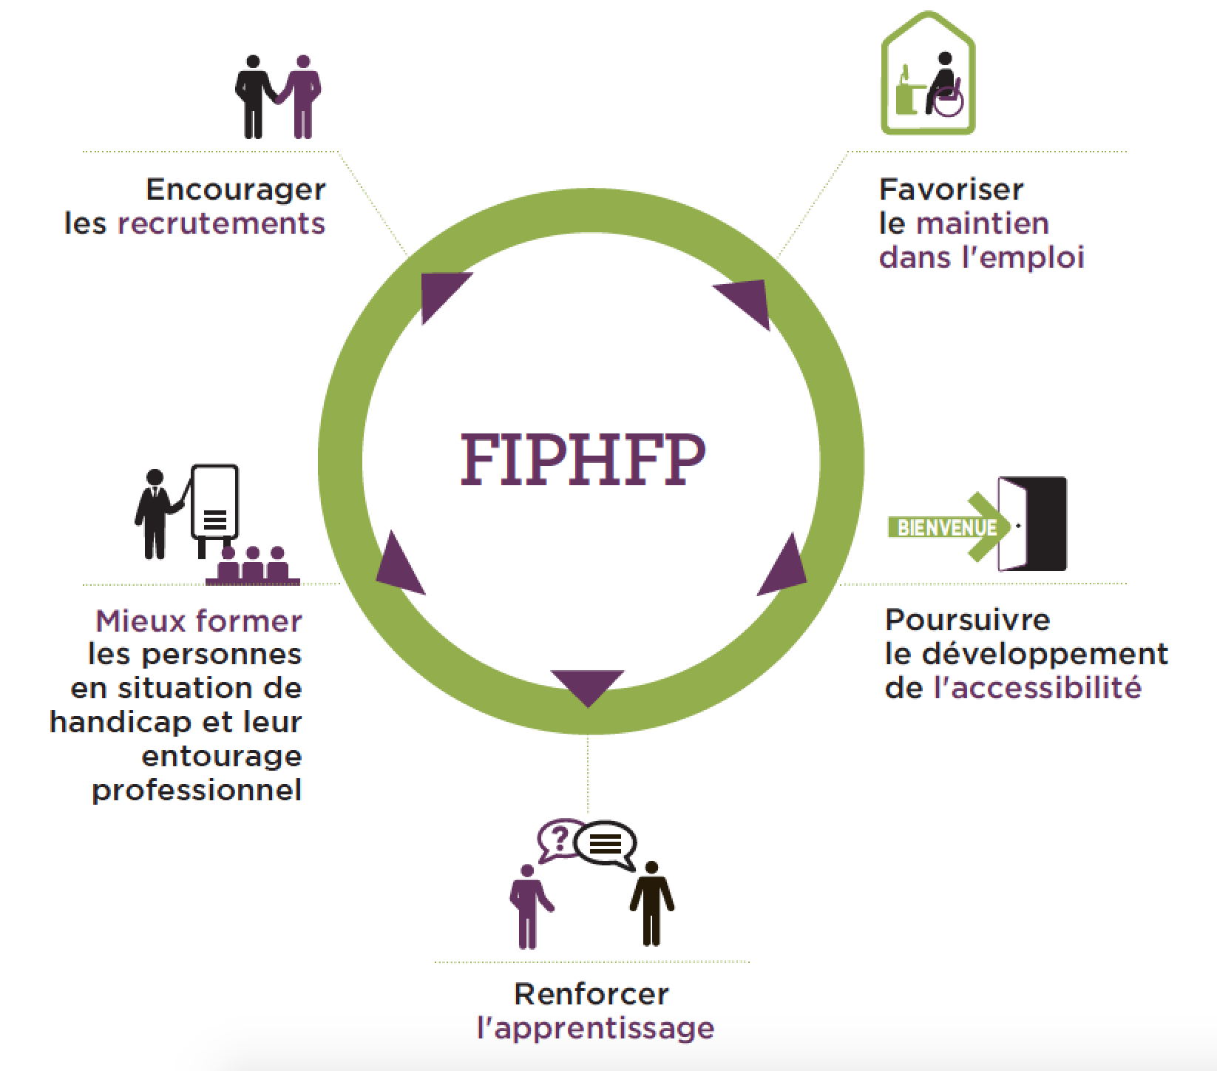
Mission du FIPHFP : favoriser l’insertion et le maintien dans l’emploi priorités du FIPHFP

Slide 8
Missions du FIPHFP en Région : un institutionnel sur le terrain en lien direct avec les employeurs
Mission 1 : Mettre en œuvre la politique publique en matière d’inclusion professionnelle des personnes en situation de handicap / zoom sur l’eco système du handicap
- Décliner les politiques et partenariats nationaux au niveau régional (AGEFIPH, Pôle Emploi, CDG, CNFPT, ANFH, FHF, ARS…)
- Participation aux instances régionales : prith, prafqph
- Co financement de structures : cap emploi sameth, ex PPS = PAS, dispositif emploi accompagné, epaast : les employeurs publics y ont donc accès (comme les PMSMP)
- Communication, représentation, assemblier/agitateur territorial
Mission 2 : Développer la politique handicap auprès des employeurs publics
- montée en compétences collective = réseau handipacte = réseau du FIPHFP
Réseau des référents handicap des employeurs publics en région (newsletter, site internet ressources « handipacte grand ouest », réunions du club ,échanges de pratiques etc)
- accompagnement individuel humain et financier (via les CDG pour la FPT ) avec un système de conventionnement pour les grands comptes

Slide 9
Nécessité de démystifier le handicap au travail

Slide 10
Quelques idées reçues sur le handicap au travail
Les personnes handicapées sont souvent en fauteuil roulant
…80% handicap invisible, 1% des handicapés sont en fauteuil ,
Les travailleurs handicapés sont plus souvent absents
…70% DRH pas d’accord
Embaucher une personne handicapée nécessite d’aménager son poste
…20 % ont besoin d’aménagement
La majorité des personnes handicapées le sont de naissance
…85% à l’âge adulte ou pré adulte
Les personnes handicapées n’ont pas de niveau d’étude

Slide 11
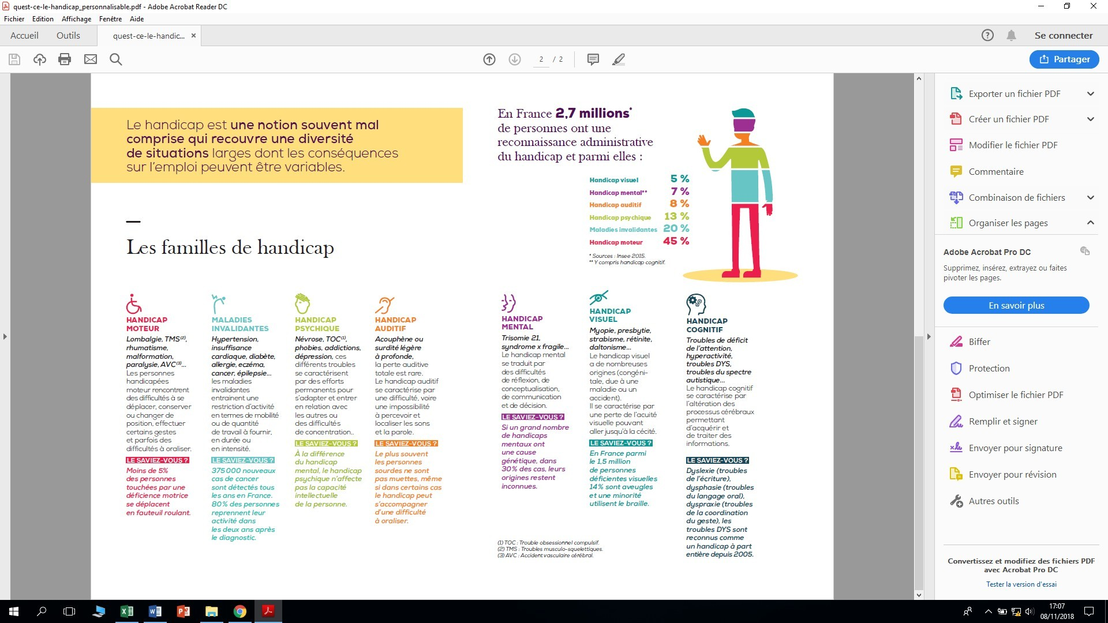
La diversité des situations de handicap au travail

Slide 12
❑ Pas de généralité : il n’existe pas une forme de handicap = objectivité et connaissance
❑ Tous concernés, nous pouvons tous basculer en situation de handicap au travail = bienveillance
Plus que handicap, parlons de situation de handicap au travail
Et pourtant …. À défaut …

Slide 13


Slide 14
Sensibilisation
Information
Formation
Sensibilisation
Information
Formation
ANTIPATHIE
APATHIE
EMPATHIE
SYMPATHIE
Risque de mise en place d’un mécanisme de protection personnel

Slide 15
déployer des actions structurées et anticipées pour gérer les situations de maintien dans l’emploi

Slide 16
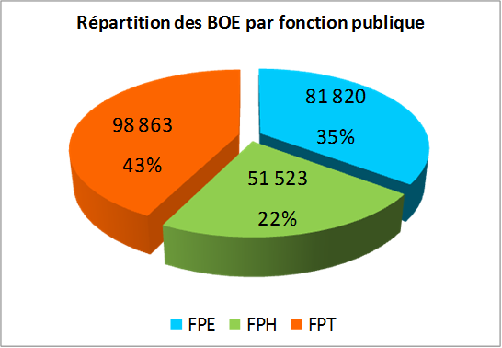
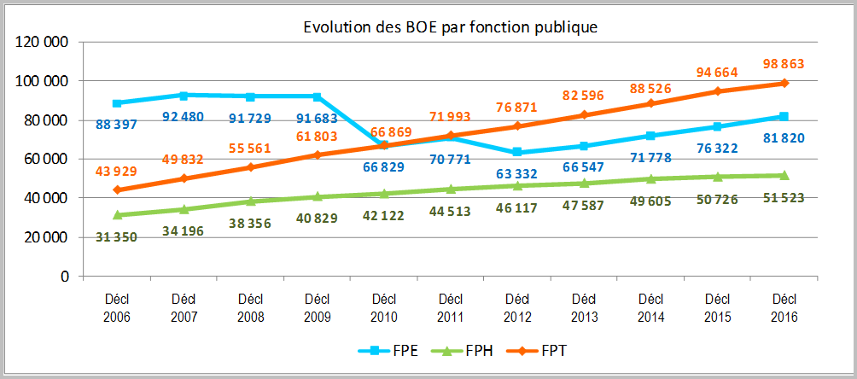
Evolution des BOE par FP
Depuis 2012, FPH : +11,72 ; FPE : +29,19 % et +28,60 % FPT
L

Slide 17

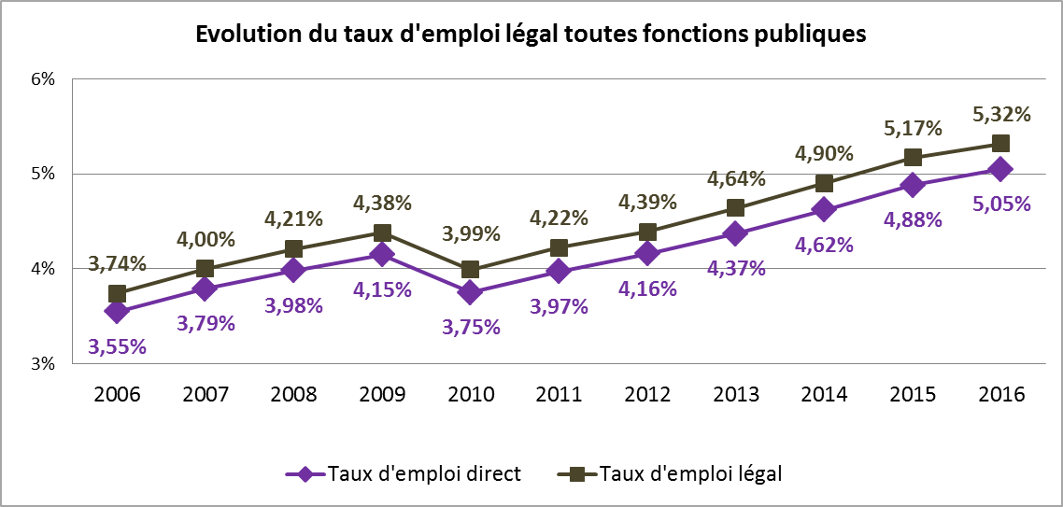
Evolution du taux d’emploi
En constante progression depuis la création du Fonds, le taux d'emploi légal est passé de 3,74 % (déclaration 2006) à 5,32 % (déclaration 2016), soit 232 206 bénéficiaires de l'obligation d'emploi
La baisse du taux d'emploi en 2010 concerne la fonction publique de l'État et s'explique par une nouvelle méthode
nationale de décompte des bénéficiaires auprès de l'ensemble des agents du ministère de l'Éducation nationale.

Slide 18
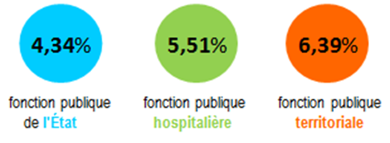
Evolution du taux d’emploi
Taux d’emploi Légal au 1e janvier 2018 par fonction publique (déclaration 2019) →
TEL National
5,81%
4, 86%
5,73%
6,94%
→
TEL NA
6,53%
4, 78%
6,02%
7,11%
→
L

Slide 19
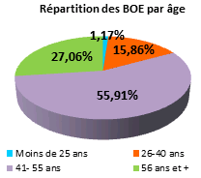
3 facteurs aggravants dans la fonction publique notamment territoriale
Le vieillissement des effectifs du secteur public :
selon la CNRACL, l’âge moyen de la population des agents territoriaux est de 46 ans en 2013 et progresse d’environ un trimestre par an.
Agents territoriaux âgés de 55 à 65 ans (insee)
2010 : 294 356
2015 : 547 627
2020 : 660 228
2025 : 655 148
+ l’impact de la Réforme des retraites sur l’allongement des carrières :
en 2014 Age moyen 61,2 ans soit 3 ans de plus qu’en 2011 (CNRACL)
+ La pénibilité de certains métiers :
FPH : les aides soignantes qui se retrouvent inaptes à 40 ans
FPT : agents des routes, agents des cantines, agents des creches
 « Le secteur public fabrique du handicap »

Slide 20
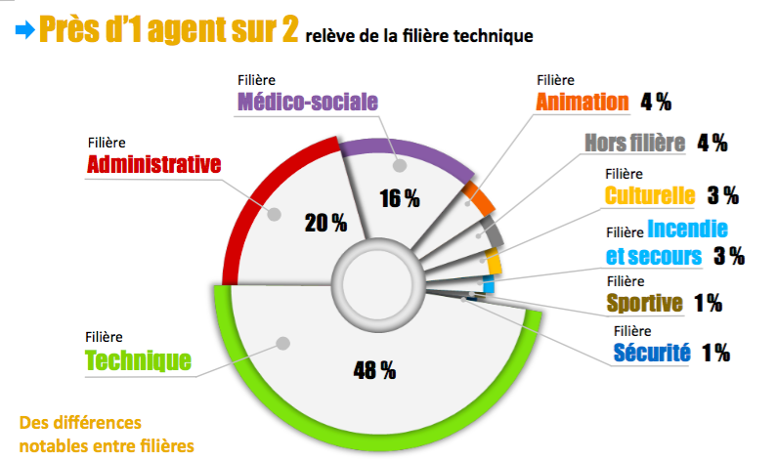

Slide 21
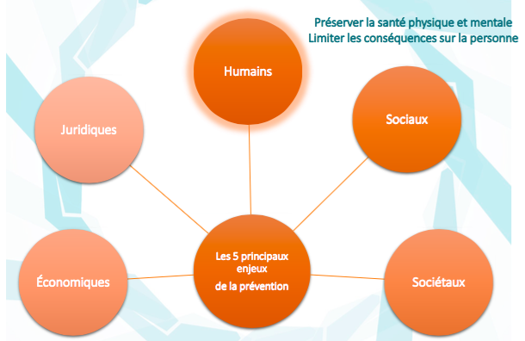

Les enjeux du maintien dans l’emploi

Slide 22
Illustrations dans les Landes
L’évolution de l’absentéisme dans le département de la Guadeloupe
Maladie professionnelle : Agent de collecte (plus de 55 ans) dans un syndicat intercommunal - Tendinopathie de l’épaule gauche provoquée par certains gestes et postures de travail répétitifs – mis à la retraite pour invalidité. 1.329 jours d’arrêt.
Coût global : plus de 59.500 € pour la collectivité
Baisse du taux de gravité entre 2010 et 2013
Notes:
Exposition proportion d’agents absents :
3,9 % en 2010
4,8 % en 2011
5,00 %
4,00 %
Fréquence (nombre d’arrêts pour 100 agents employés ):
4,1 en 2010
4,2 en 2013
Soit +2,4 %
Baisse du taux d’absentéisme de 17,4 % en passant de 0,7 à 0,6 %

Slide 23
 difficulté liée à l’adhésion de l’agent
 difficultés quand intervient trop tard et que l’agent s’est arrêté longtemps, difficulté de reprise même sur un poste autre
 difficulté quand la santé est trop dégradée et rend tout reclassement impossible
 difficulté juridique face à un agent qui est en arrêt de mettre en œuvre un bilan de compétences ou une formation
 difficulté de trouver un autre poste disponible immédiatement
Les limites du reclassement

Slide 24
 Nécessité d’anticiper les situations en intervenant :
- sur les bénéficiaires de l’obligation d’emploi via la compensation pour leur permettre d’occuper leur poste le plus longtemps possible
- sur les agents aptes avec restriction pour éviter la dégradation de leur santé
- sur les agents dits à risques : filières exposées, agent revenant d’un arrêt de travail long, agent venant de se déclarer RQTH, agent ayant été victime d’un accident
 Approche multi dimensionnelle, combinaison de plusieurs actions :
- solutions techniques : études ergonomiques, les analyses de poste de travail et les aménagements et adaptations de postes l’aménagement du véhicule personnel, l’accessibilité au poste de travail
- solutions humaines : auxiliaire, formation reconversion et compensation
- solutions organisationnelles : transport domicile travail, télé travail,
Les Nécessité d’une approche en amont : prévention et compensation

Slide 25
Financements Nouvelle Aquitaine plate forme fiphfp 2018
 | 2013 | 2014 | 2015 | 2016 | 2017 | 2018
total versé | 2 065 113 € | 2 277 324 € | 2 516 909 € | 2 897 624 € | 1 860 893 € | 2 419 811 €
 | 2017 | 2018
FPT en volume | 1 515 217 € | 1 987 895 €
En nb employeurs | soit 363 employeurs | soit 495 employeurs
FPH en volume | 246 210 € | 342 500 €
En nb employeurs | soit 36 employeurs | soit 53 employeurs
FPE en volume | 99 466 € | 89 414 €
En nb employeurs | soit 17 employeurs | soit 8 employeurs

Slide 26
Conclusion : nécessité une nouvelle approche des RH avec de l’anticipation et une gestion prévisionnelle de la santé
Actions à mettre en œuvre :
- identifier les métiers avec de la pénibilité
- identifier les agents susceptibles d’être concernés par un pb de santé au travail
Indicateurs : nombre de jours d’arrêts par agent, suivi des agents après accidents de travail
- faire évoluer les compétences en favorisant la formation des agents sur de nouveaux postes
- identifier les gisements de postes prévisionnels : soit du fait des départs à la retraite envisagés , soit du fait de « morceaux d’emplois » dans plusieurs services ( pour créer un poste entier) avec idée des parcours, des postes tremplin, des périodes d’essai tutorées

Slide 27
s’investir sur le champs du recrutement

Slide 28
Pourquoi recruter une personne en situation de handicap ?
 Besoin de compétences (remplacement départ en retraite mais aussi besoin de compétences nouvelles)
 Anticipation des départs en retraite en général des départs en retraite des BOE en particulier, organiser des périodes de « tuilage »
 Rôle de mission d’intérêt général
 Renforcement du climat social entre agents, diminution absences, amélioration technique
 Intérêt financier dans un contexte budgétaire tendu (apprentissage)

Slide 29

L’insertion dans l’emploi
19 % des personnes en situation de handicap en capacité de travailler sont au chômage .
L'aggravation du nombre de demandeurs d'emploi en situation de handicap
x 2,3 (136 %) depuis 2007 (76 % pour le reste de la population)
(durée moyenne de chômage = 799 jours, soit 200 de plus que pour les autres demandeurs d’emploi)
Source : Agefiph « Tableau de bord national - Emploi et chômage des personnes handicapées ». Fin mars 2016
Le handicap est le premier motif de saisine auprès du Défenseur Des Droits (21,1% en 2015).
Source : Jacques Toubon – Défenseur Des Droits
Interview « France Handicap Info - 2016

Slide 30
 un bon recrutement donc un bon sourcing
- cap emploi mais aussi
- centres de formation, universités, CRP, secteur médico social
- forum
- stages, immersions, Duoday
 une sensibilisation et une préparation de l’équipe en amont en lien avec la personne
 une adaptation du poste aux contraintes de la personne si besoin : adaptation juste et expliquée
 le recours à un accompagnement extérieur spécifique sur certaines situations
(dispositif emploi accompagné)
 pour l’apprentissage : rôle clé du maitre d’apprentissage
Les clés d’un recrutement réussi

Slide 32
Prises en charge FIPHFP contrat d’apprentissage travailleur handicapé
Idées fausses sur le contrat d’apprentissage :
Moins de 25 ans OR pour le travailleur handicapé pas de plafond d’âge
Niveau 5 CAP BEP OR possibilité bac +3 et + en apprentissage (ex : licence pro métiers de la territoriale à Université de Bordeaux)
Contrat fortement soutenu par le FIPHFP * :
Prise en charge de 80% salaires et charges patronales
Prise en charge du temps passé par le tuteur
Prise en charge des frais de formation et surcouts pédagogiques, aide humaine, ingenierie spécifique, adaptation des supports..) dans la limite de 10 000 euros par an
Prise en charge de l’aménagement technique chez l’employeur et au CFA
Prime forfaitaire à l’apprenti de 1525 euros
Prime à la titularisation pour l’employeur : 1600 euros
Nouveauté depuis la loi 6 aout 2019 : à titre expérimental et pour 5 ans, possibilité de titularisation des apprentis handicapés dès la fin du contrat

Slide 33
le recours à l’apprentissage et à l’apprentissage TH reste trop limité
En 2017 :
En 2018 :
4,8% des nouveaux apprentis de la FP sont en situation de handicap, soit seulement 759 nouveaux contrats dans toute la France (sur 15 186 contrats d’apprentissage signés dans la FP)

